Slide 1
Командная работа и лидерство
Основные теории лидерства
Лекция 2

Slide 2
Основные теории лидерства
Традиционные концепции лидерства
Ситуационные теории лидерства
Поведенческий подход к исследованию лидерства
Современные концепции лидерства
Управленческие стили ( по И.Адизесу)

Slide 4
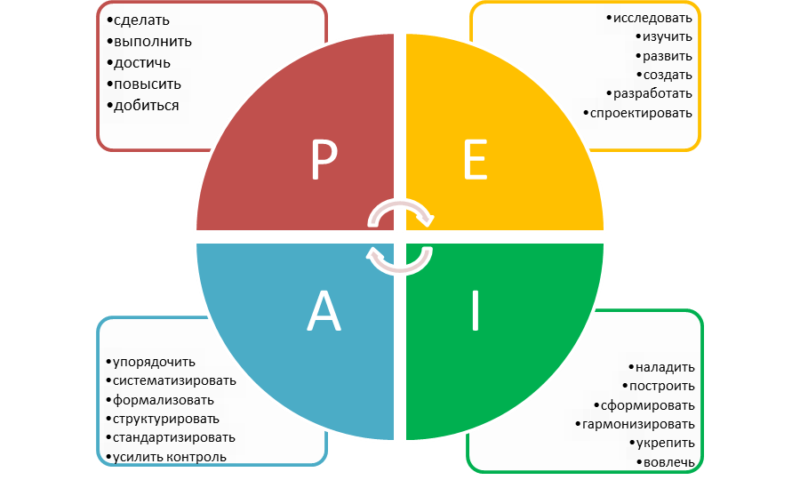

Slide 7
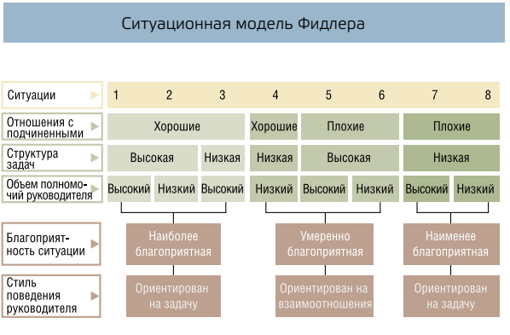

Slide 10
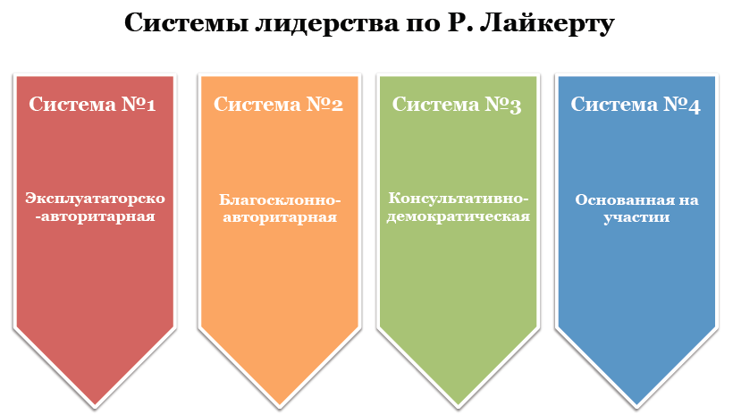

Slide 11
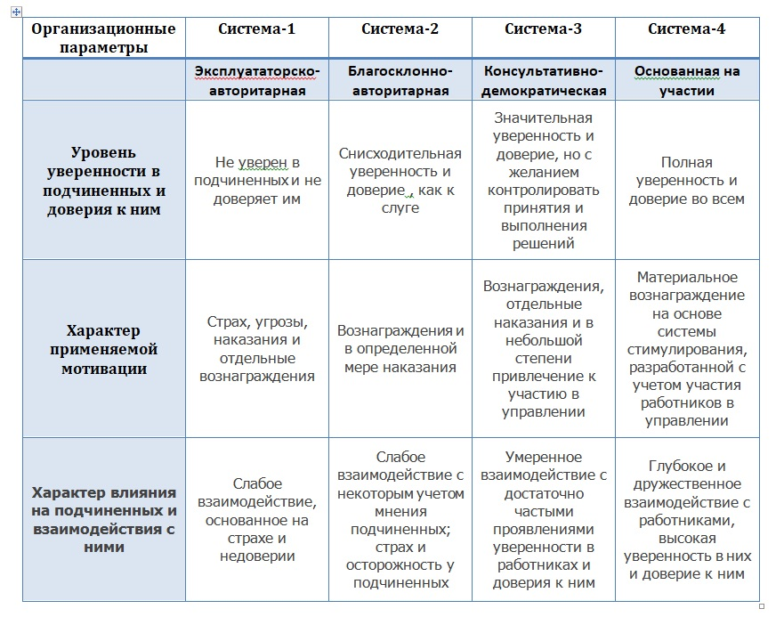

Slide 14
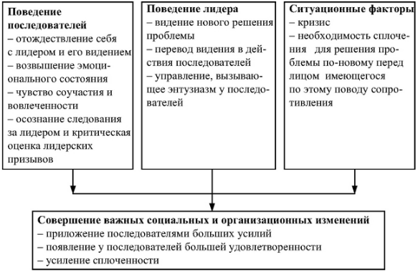

Slide 15
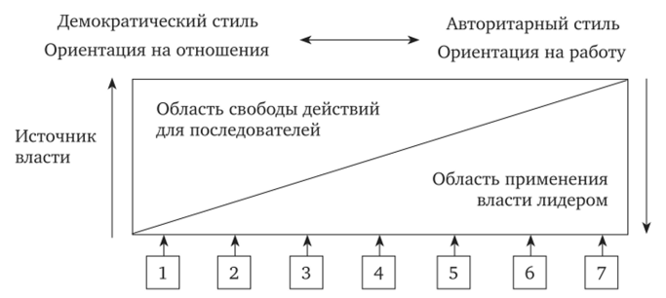

Slide 16
 | Критерий | Авторитарный | Демократический | Нейтральный (попустительский)
1. | Постановка целей | Цепи ставит руководитель | Цели — результат группового решения при поддержке руководителя | Полная свобода для принятия индивидуальных и групповых решений, минимальное участие руководителя
2. | Распределение заданий | Все задания дает руководитель, причем сотрудник не знает, какое задание он получит в следующий раз | Устанавливается определенный порядок распределения работ. В зависимости от пожеланий сотрудника руководитель может давать совет и предлагать другое задание | Руководитель предоставляет необходимые материалы и по просьбе сотрудника дает информацию
3. | Оценка работы | Руководитель лично награждает и наказывает работников, но сам в трудовом процессе не участвует | Руководитель стремится использовать объективные критерии критики и похвалы, пытается непосредственно участвовать в работе группы | Руководитель дает отдельные спонтанные комментарии, регулирование и оценка групповой работы отсутствуют
4. | Трудовая атмосфера | Высокая напряженность, враждебность | Свободная, дружеская атмосфера | Атмосфера произвола отдельных сотрудников
5. | Групповая сплоченность | Покорное, беспрекословное повиновение | Высокая групповая сплоченность, низкая текучесть | Низкая групповая сплоченность
6. | Интерес к выполниемым заданиям | Низкий | Высокий | Минимальный
7. | Интенсивность (качество) работы | Высокая интенсивность | Высокая оригинальность результатов | —
8. | Готовность к работе | При отсутствии руководителя перерыв в работе | При отсутствии руководителя продолжение работы | Перерывы в работе по желанию
9. | Мотивация труда | Минимальная | Высокая мотивация каждого работника и группы в целом | Минимальная

Slide 17
